Slide 1
演讲艺术

Slide 2
演讲又叫讲演或演说，是指在公众场所，以有声语言为主要手段，以体态语言为辅助手段，针对某个具体问题，鲜明、完整地发表自己的见解和主张，阐明事理或抒发情感，进行宣传鼓动的一种语言交际活动。
不只是这些——只要是以传递信息或影响别人为目的，主体采用语言表达，均可认为是演讲。
我们所理解的演讲其实指的是公众演讲。
分类：公务报告、学术研讨、社交礼仪、专业比赛等
演讲的演化：日常说话、讲课、销售、主持会议

Slide 3
要求：内容熟于心，脉络清晰，思路明确，辅以优美的肢体语言，感染听众
15%与85%
人际关系
自我完善
服务社会，促人行动
演与讲，影响他人，塑造自己

Slide 4
好演讲
目的
观众评判
传递信息—影响行动---塑造感情
一定要让观众理解---自己先要懂|||观众按照你的想法做事|||建立主题信任
自信，自然投入

Slide 5
好演讲的判断
信息
语言
体态
自信
配套
案例
重点
印象

Slide 6
好的演讲者
基本功；语言；节奏；逻辑；体态——多练
技巧；调动气氛；使用案例；制作ppt；控场——几种
底蕴；厚度；广度；灵活度——懂东西多的重要性——积累
欲望——每次都做到最好
你是舞台的国王么？
你想让别人按你说的做么?
你想让别人记住你么？
你想征服现场的听众么？————性格与价值观

Slide 7
误区
人人可以成为
自信可以训练
技巧小于基本功
气场自然形成不要追求

Slide 8
说在展示之前的话——发声
没有必要一定要改口音。
可以改口音更好，不能改就注意“咬字清晰”
发音训练
1）肺活量；憋气；1米吹蜡烛；
2）响度训练；吊嗓子；跑步跑累了高声读书；
正音训练
1）绕口令；清、准、快、连

Slide 9
经典绕口令
1、初入江湖：化肥会挥发
2、小有名气：黑化肥发灰，灰化肥发黑
3、名动一方：黑化肥发灰会挥发；灰化肥挥发会发黑
4、天下闻名：黑化肥挥发发灰会花飞；灰化肥挥发发黑会飞花
5、一代宗师：黑灰化肥会挥发发灰黑讳为花飞；灰黑化肥会挥发发黑灰为讳飞花
6、超凡入圣：黑灰化肥灰会挥发发灰黑讳为黑灰花会飞；灰黑化肥黑会挥发发黑灰为讳飞花化为灰
7、天外飞仙：黑化黑灰化肥灰会挥发发灰黑讳为黑灰花会回飞；灰化灰黑化肥灰会挥发发黑灰为讳飞花回化为灰

Slide 10
蓝教练是女教练，
吕教练是男教练，
蓝教练不是男教练，
吕教练不是女教练。
蓝南是男篮主力，
吕楠是女篮主力，
吕教练在男篮训练蓝南，
蓝教练在女篮训练吕楠。

Slide 11
说在展示之前的话——发声
2）正舌操
方音辨正
1）芒果
2）喷泉
3）蚊子
重要——节律
重音；音强；音长

Slide 12
词的轻重音（专业人士需要）
短语重音（专业）
逻辑重音（重要）
TMD在语句里的妙用
停延；口头表达声音的停顿和延接
生理、语法、强调
升降

Slide 13
快慢
1）快速
哎哎，那不是他吗，来了，来了！
2）慢速
轻轻的，我走了，正如我轻轻的来。
3）中速
解读16省省级领导调整：年轻有为，彰显魅力

Slide 14
雪花的快乐
假若我是一朵雪花， 翩翩的在半空里潇洒， 我一定认清我的方向－－－飞扬，飞扬，飞扬， 这地面上有我的方向。 不去那冷寞的幽谷， 不去那凄清的山麓，也不上荒街去惆怅－－－ 飞扬，飞扬，飞扬，－－－ 你看，我有我的方向！ 在半空里娟娟的飞舞， 认明了那清幽的住处， 等着她来花园里探望－－－飞扬，飞扬，飞扬， －－－ 啊，她身上有朱砂梅的清香！ 那时我凭藉我的身轻， 盈盈的，沾住了她的衣襟， 贴近她柔波似的心胸－－－ 消溶，消溶，消溶－－－溶入了她柔波似的心胸。

Slide 15
展示环节

Slide 16
人就在天涯，天涯怎么会远
金庸与古龙
天涯远不远
不远

Slide 17
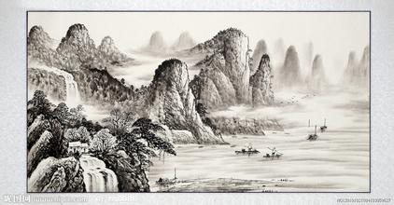
泼墨山水的古龙
泼墨山水的古龙

Slide 18
冷风如刀，以大地为砧板，视众生为鱼肉。
万里飞雪，将苍穹作洪炉，溶万物为白银
辞藻华美，理趣盎然
﹍ ﹍ ﹍ ﹍ ﹍ ﹍ ﹍ ﹍ ﹍ ﹍ ﹍ ﹍ ﹍ ﹍
避实就虚
﹍ ﹍ ﹍ ﹍ ﹍ ﹍ ﹍ ﹍ ﹍ ﹍ ﹍ ﹍ ﹍ ﹍
深
﹍ ﹍ ﹍ ﹍ ﹍ ﹍ ﹍ ﹍ ﹍ ﹍ ﹍ ﹍ ﹍ ﹍

Slide 19
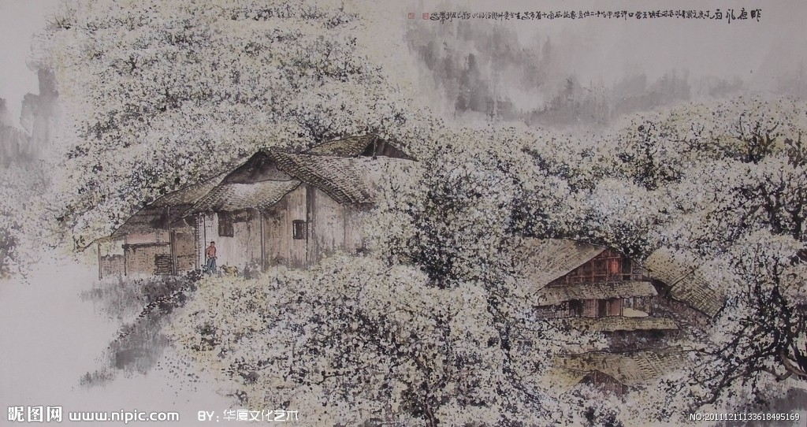
细腻温婉的金庸

Slide 20
“春游浩荡，是年年寒食，梨花时节。白锦无纹香烂漫，玉树琼苞堆雪。静夜沉沉，浮光霭霭，冷浸溶溶月。人间天上，烂银霞照通彻。浑似姑射真人，天姿灵秀，意气殊高洁。万蕊参差谁信道，不与群芳同列。浩气清英，仙才卓荦，下土难分别。瑶台归去，洞天方看清绝。”
一 古色古香
二 武侠童话
三 爱

Slide 21
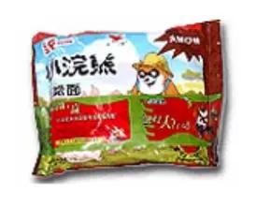
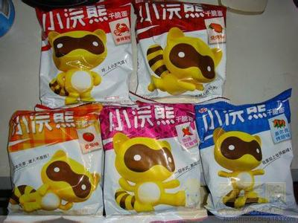
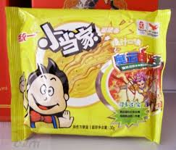
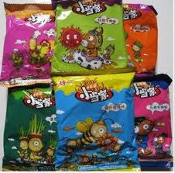
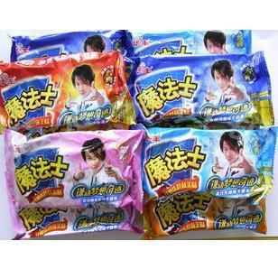
By 团团

Slide 22
啊，那些被捏碎的时光
——干脆面的诞生与发展
By 团团

Slide 23
诞生
方便面兄，干脆面弟
出现时间
小企业

Slide 24
发展
大企业
经营
只要五毛&水浒108将
老浣熊走，新浣熊来
价格
好贵的张君雅
好贵的小怪兽

Slide 25
发展
方便面市场10%
份额
份额近40亿
5-20岁
未来
本身利润不高
主力军是中小企业

Slide 26
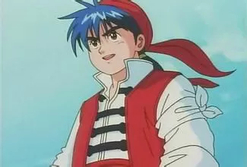

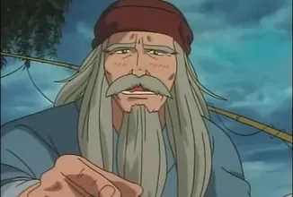
小当家干脆面的命名传奇

Slide 27
谢谢~！

Slide 28
啊
啊
啊
呀
呀
啊
啊
啊啊啊
呀
呀呀呀呀怎么了！！
饿了！！！！！！

Slide 29
干脆面的诞生和发展
By：格格

Slide 30
干脆面的诞生
诞生
首先：what
其次：how
第三：WHY
第四：when

Slide 31
干脆面的发展
发展
1、各国的市场
3、发展状况

Slide 32

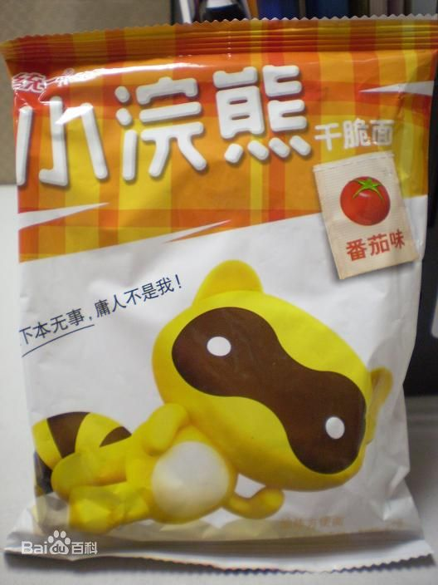
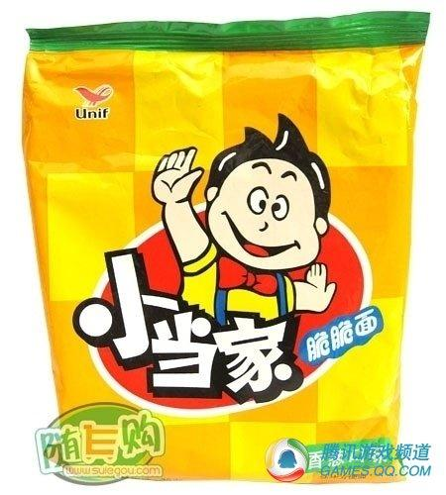
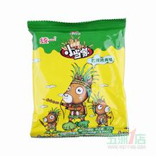
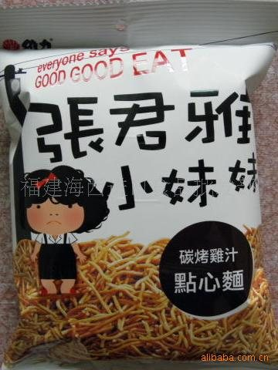
中国中国
中国：
小浣熊
小当家
张君雅小妹妹（台湾）
其他

Slide 33

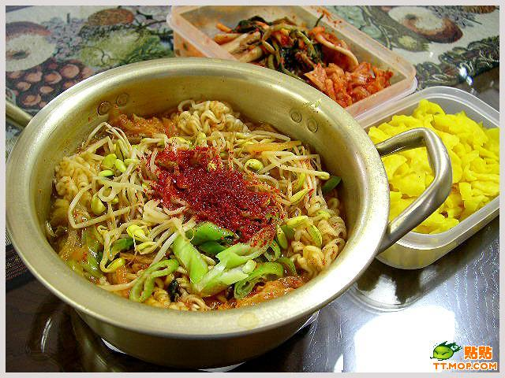
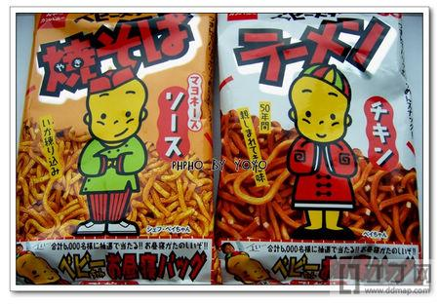
日本：

Slide 34
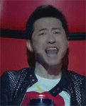
其他国家！
不讲了！

Slide 36
干脆面发展至今之所以这么受欢迎，并不只是因为其的方便以及好吃程度，而是很大一部分上依赖于它的宣传。如何让人们不会厌倦这类产品以及如何让更多的人喜欢这类产品是营销的最大目的。

Slide 37
营销策略
1、口味策略
2、包装策略
3、产品组合出售策略
4、宣传策略

Slide 38
THANKS~

Slide 39
东海防空识别区
对中日韩三国关系的影响
叶永政

Slide 40
防空识别区，指的是一国基于空防需要所划定的空域。目的在于为军方及早发现、识别和实施空军拦截行动提供条件。

Slide 41
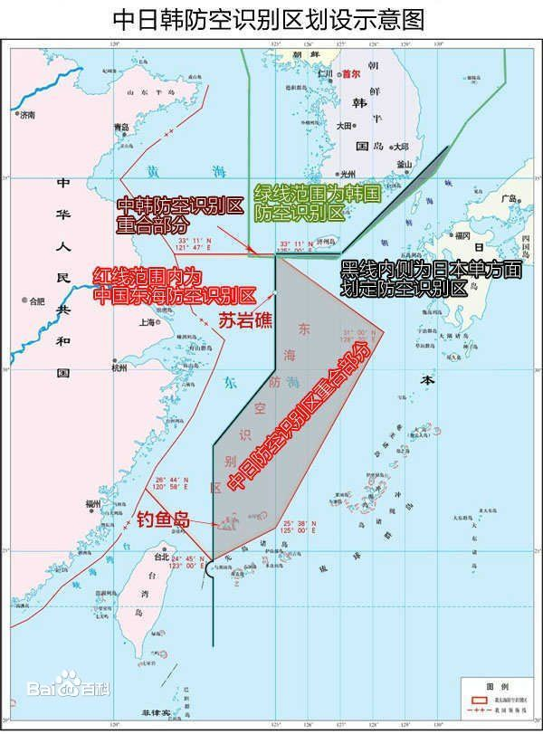

Slide 42

司马懿
·诸葛亮
QSC--产品 夏雨荷

Slide 43
出山之前
司马懿
诸葛亮
司马懿的一生，前半段并不特殊，可以算是赖于一些RP苟活于世。
不过，年纪轻轻的司马懿常慨然有忧天下心，这一点是他未来飞黄腾达的必要条件。
久居山野，研习兵法，在隆中俯瞰天下。

Slide 44
出山之时
司马懿
诸葛亮
装病久久不出，直到别人走投无路来请或者逼。
被三顾而出。
不看诚意看利益

Slide 45
执掌大权
司马懿：
诸葛亮：鞠躬尽瘁、死而后已
分配任务
巨细无比、亲力亲为
诸葛亮遣使求战，司马懿不谈军事，问使者：“诸葛公起居何如，食可几米？”使者说：“三四升。”然后对问政事，使者说：“二十罚已上皆自省览。”经过一番不经意的询问，司马懿对人说：“亮将死矣。”果然，诸葛亮于当月病故于五丈原军中。

Slide 46
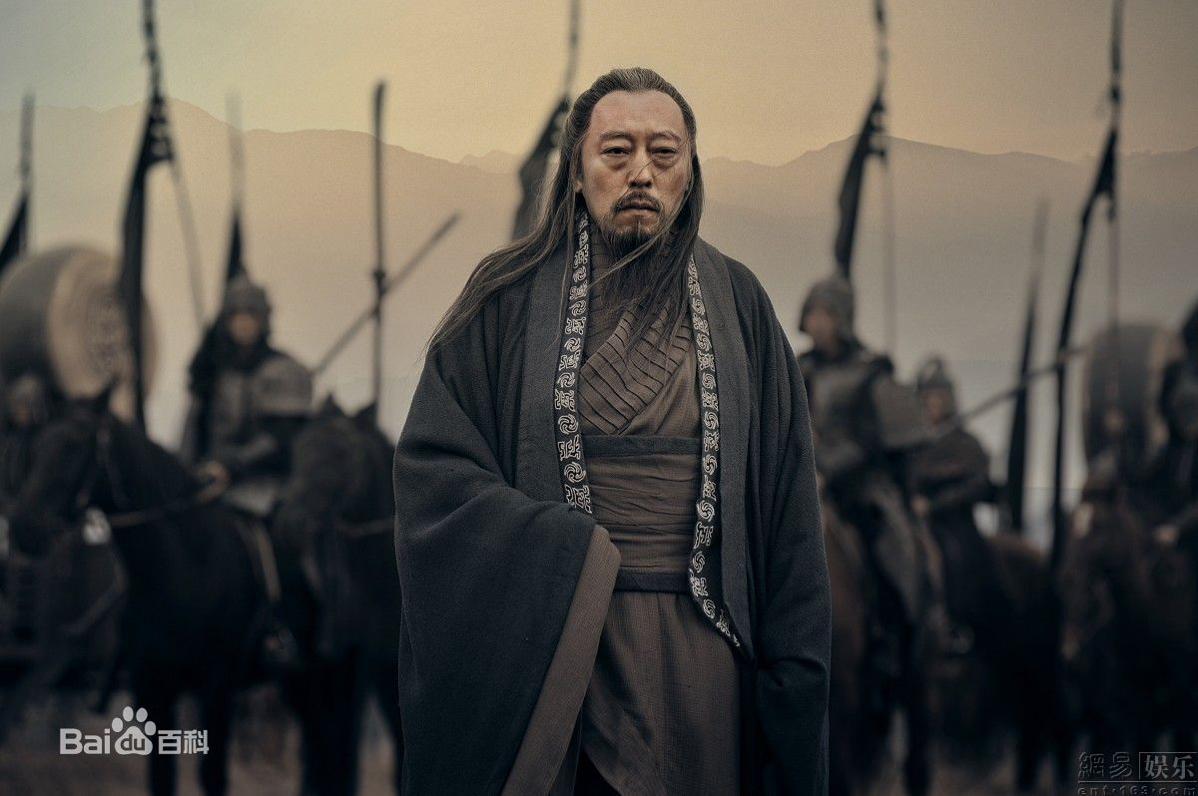

仪态
司马懿
诸葛亮

Slide 47
东海防空识别区
钓鱼岛之争——天朝与霓虹的历史纠葛、爱恨情仇

Slide 48
钓鱼岛到底是怎么回事儿？
曾经，东海琉球群岛属于一个叫做琉球王国的岛国，而这个国家直到清朝都是中国的藩属国。
1873年，日本侵占琉球王国，可当时国力日渐衰微的清王朝无力反击，只草草提出了一次抗议便不了了之。不过，属于琉球群岛的钓鱼群岛仍在清朝的管辖范围内。
1895年中日甲午海战战败，清王朝被迫接受了《马关条约》，割让包括澎湖列岛，台湾岛等一干岛屿，不过当时似乎双方谁都没有想起钓鱼群岛。
同年，日本人古贺辰四郎登上钓鱼岛，并在岛上开发产业。日本政府顺势声称免费租借钓鱼岛给古贺家30年，期满后古贺家开始向日本政府缴纳租金。钓鱼岛也就“名正言顺”地成为了日本的领土。
1943年美英中在《开罗宣言》的声明表明日本并不拥有钓鱼岛的主权。1945年的《波茨坦公告》宣布废止日本与其他国家所签订的不平等条约，归还包括台湾及其所属的各个群岛，其中就包括钓鱼群岛。

Slide 49
钓鱼岛到底是怎么回事儿？
但这一公告却并没有得到完全执行。1951年，在中国被排除在外的情况下，日本与美国等48国签订《旧金山和约》，托管琉球群岛各岛屿。不知因为什么情况，美国竟然一同托管了一直以来属于中国的钓鱼群岛。
1970年，美国向日本移交上述各岛屿的管辖权。钓鱼岛被“还”给日本，使得中国上下一片声讨之声，前后几十年的保钓运动就此开始，与日本针锋相对。
美国人则为了避免摊上责任，声明只是向日本政府移交行政管辖权，主权问题仍需两国协商解决。

Slide 50
钓鱼岛为何如此抢手？
据探查，钓鱼岛附近海面下蕴藏着总量约800亿桶的原油，可能会成为“第二个中东”。人口众多，发展迅速的中国，以及领土狭小，资源贫瘠的日本自然会互不相让。
Tips：800亿桶原油大约是个什么概念？ 大庆油田到目前为止已开采和探明的石油总量相当于450亿桶。 中东地区石油总量大约7000亿桶。
钓鱼岛海域渔业资源极其丰富，年可捕鱼量约15万吨。
战略位置十分重要。如果落入日本之手，那么对于中国的战略防御会造成极大的损害！

Slide 51
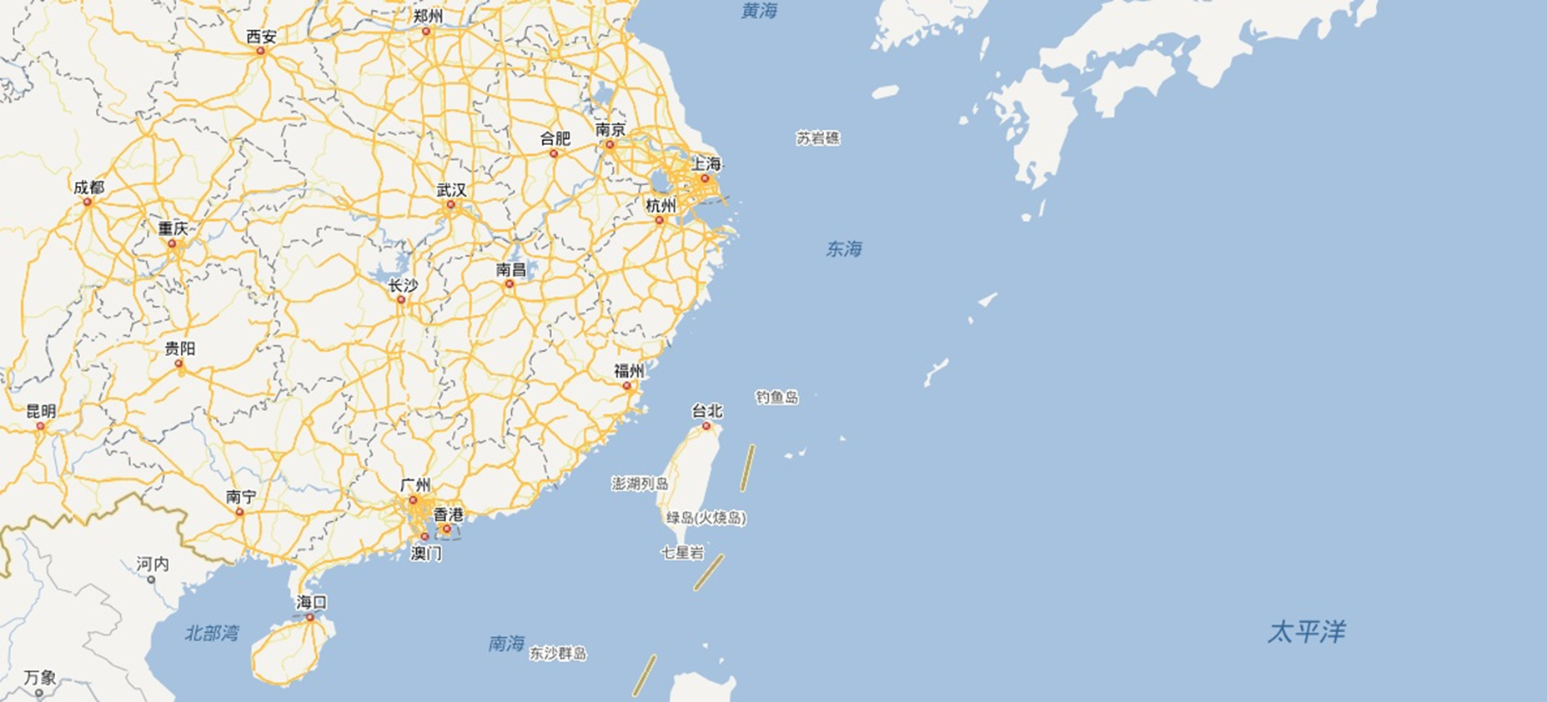

Slide 52
战后问题的发展
1972年中日建交，当时周恩来就提出搁置争议的建议，双方欣然接受。
1978年签订《中日友好条约》，邓小平提出搁置问题，留待以后解决。
但日本一直没有遵守诺言，几十年代都在不断地进行登岛，修建建筑物，驱逐中国渔船等行为，引起中国人民的强烈愤慨。
为应对日本的挑衅行为，中国于1992年通过了《领海及毗连区法》，声明钓鱼岛为中国领土；今年上半年开展海监船常态化巡航活动；上个月设立东海防空识别区，监视侵入钓鱼岛领空的外国飞机。
双方对抗水平及方式都在不断升级。在许多媒体的渲染下大有开战气氛。

Slide 53
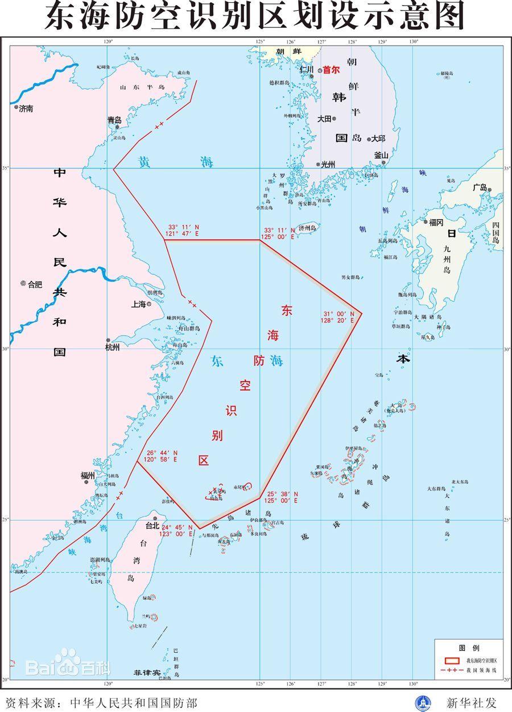
东海防空识别区
所谓防空识别区其实就相当于一个缓冲带，国家在领海之外一定区域内对飞行器进行识别监视，以达到提早判断飞行器飞行意图，维护国家安全的目的。
因为该区域重叠了部分日本所宣称的领海及专属经济区，所以日本提出了强烈抗议。拒不承认该区域。美国依然是座山观虎的节奏，大概只在背后做做手脚。
此防空识别区其实深层目的是为了应对日本频繁在钓鱼岛空域进行的侦查巡逻飞行活动。使我国空军有理由对在钓鱼岛附近进行巡逻的日方飞机进行有效威慑和驱离。
在不进行战争的情况下，战机伴飞是态势非常紧张的一种标志，双方飞机在近距离同向飞行是非常危险的一种行为，可见南海王伟事件。所以说，这一举动体现了我国在保卫钓鱼岛领土主权方面的决心，我们不会退缩。

Slide 54
空城·司马懿的大智慧
——良好思维习惯的养成

Slide 55
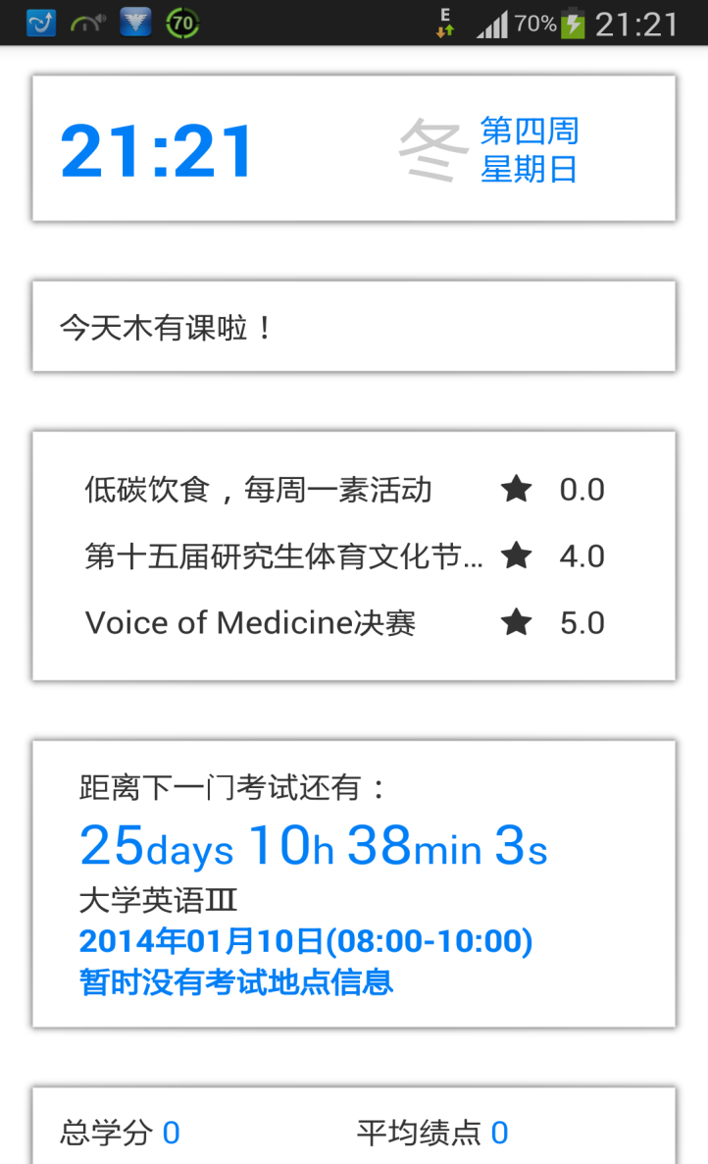
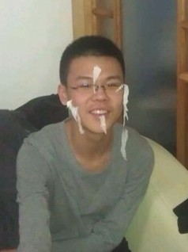
12.16

Slide 56
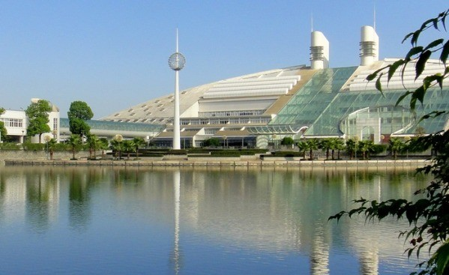

紫金港
=
起点
大庆油田土豪专属别墅
=
目标

Slide 57
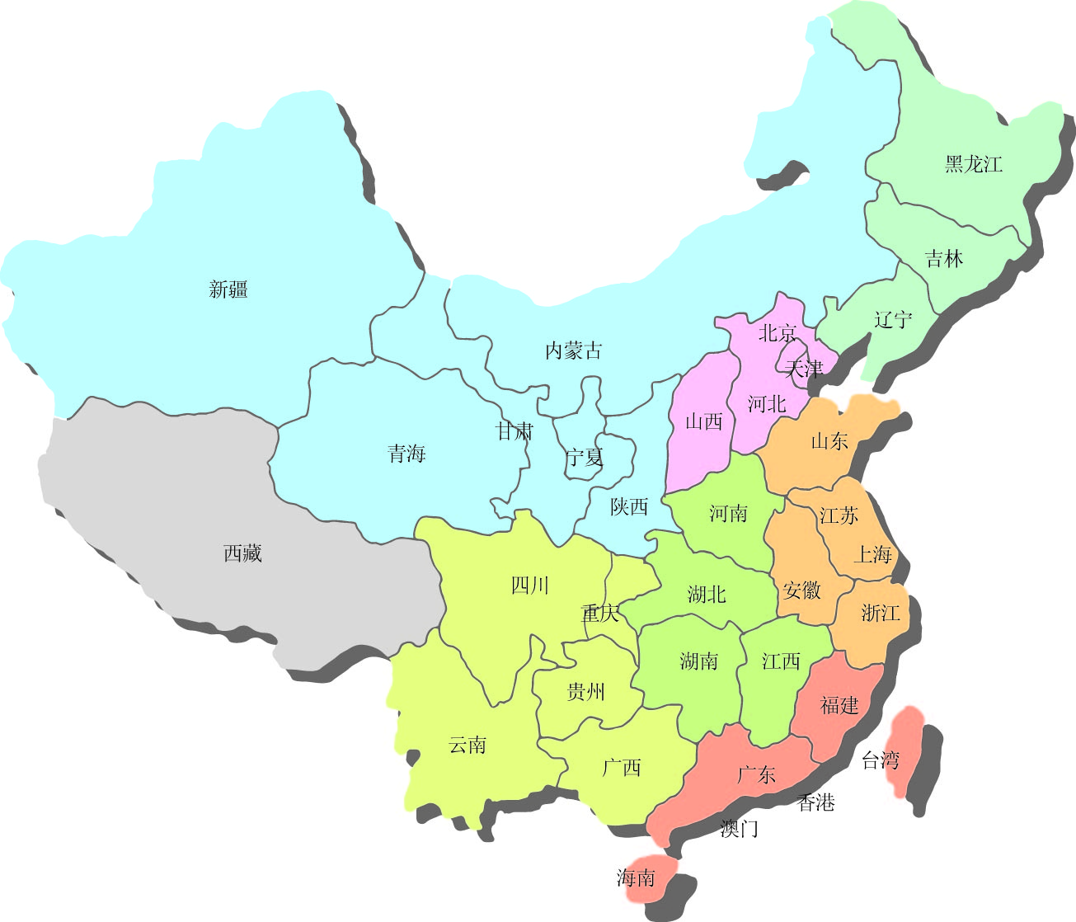

Slide 58
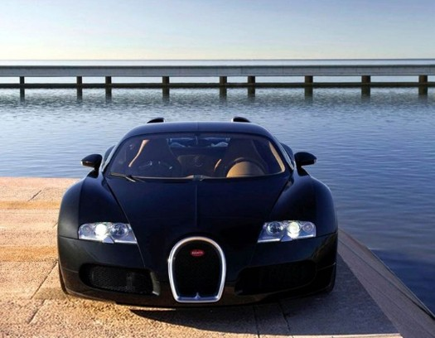
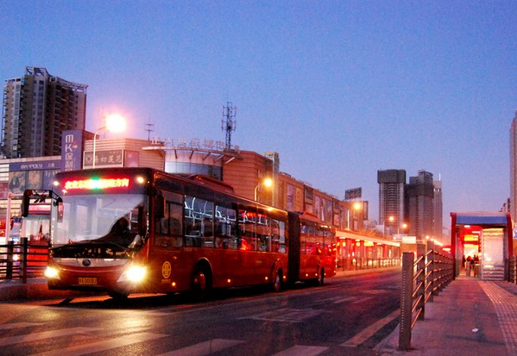
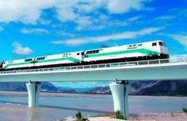

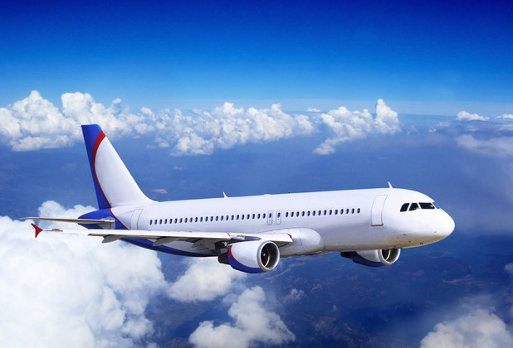
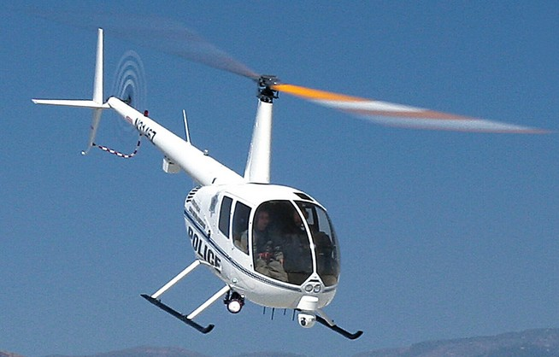

Slide 59
两周前订票
10点检查最后一次
11点中饭
登机、回家
通知家人
11点半出紫金港
1点半候机
查地面公交
整理行李
12点上地铁
1点到机场

Slide 60

思维七要素
起点意识
起点意识
目标意识
方向意识
途径意识
方位意识
视野意识
思序意识

Slide 61



Slide 62
QSCpm
求是潮 产品运营部门

Slide 63
第二次
内训❤

Slide 64
小时后
我们爱吃干脆面

Slide 66
我最喜欢次的干脆面是 小浣熊！

Slide 67
目录
干脆面的起源
干脆面的发展
干脆面的现状
一起来次小浣熊吧

Slide 68
缘起何方

Slide 69
缘起何方

Slide 70
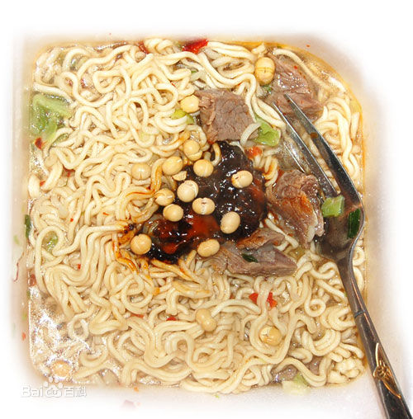
讲到干脆面
就不得不提到他的爸比——方便面
等一等！
你们应该知道他们是两种不同的东西吧！（遗传学啥的就不要在意了）
方便面又称泡面、杯面，就是用热水泡起来的。
而干脆面，就是打开包装就可以吃的。
下面我们先粗粗的看下方便面的一生吧。

Slide 71
方便面（instant noodles）定义：又叫泡面。由中国清代伊秉绶首创，结合了传统的面条和拉面，再加入一些食用油，经过脱水处理，变成了方便面。方便面在90年代初的日本流行非常之广。
1958年8月25日，日清食品公司的创始人安藤百福（1910——2007 原名吴百福，日籍华裔）销售了全球第一袋方便面——袋装 “鸡汤拉面”。其后，日清公司又逐步推出调料单独包装的方便面，并于1971年增加了杯装方便面。
只需要一杯开水就可以填饱肚子，方便面以其便宜、好吃、方便、保存时间长的特点迅速打开日本国内市场。到上世纪70年代，当日本国内消费出现增长停顿后，日清食品公司又开始向海外市场扩展，方便面事业越做越大。
2007年方便面的全球销售量大约为979亿包，全世界平均每人消费15包。公司预测，如果消费量继续保持增长，10年后方便面的全球销量有望翻一番，达到2000亿包。目前消费方便面最多的国家是中国，其后依次为印度尼西亚、日本和美国。
据2000年日本的一个民意调查显示，方便面被认为是日本上个世纪最重要的发明，卡拉OK次之。
2007年方便面的全球销售量大约为979亿包，中国方便面产量达到498亿包，占世界总产量的1/2；中国人消费掉的方便面占全世界1/3,中国已成为世界方便面产销第一大国。
。

Slide 72
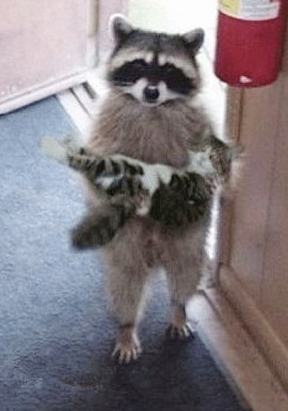
对， 方便面在中国， 非常流行。
机智的中国人于是发明了 干脆面。
干脆面只在中国有（台湾也是中国啊！）
正是因为中国人对方便面强劲的消费力，才催生出了干脆面。
他比方便面更方便，三分钟的热水都不用，直接撕开包装就可以吃了，至于为什么不取名叫
超·方便面，或者方便面ver.5 我也不知道。

Slide 73

据考究，小浣熊是中国大陆最早出现的干脆面产品。
小浣熊干脆面是1990年代曾风靡中国大陆年轻学生群体的一款休闲食品。也是统一企业在中国大陆生产的第一款产品。
下面我将以小浣熊这个典型的例子来讲述干脆面的发展。

Slide 74
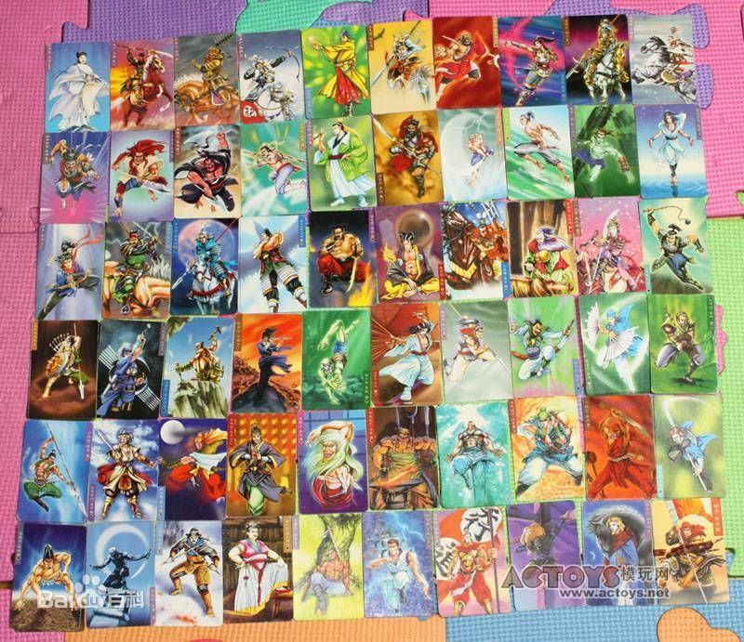
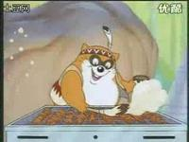
小浣熊方便面
得益于统一企业出色的营销手段，小浣熊品牌取得了出色的销售业绩和消费者认同
小调查：大家小时候最喜欢吃的零食是啥？
小时候放学做的第一件事情就是冲到小店去买方便面吃，有时候钱多了还会买个几包带回家去，在当时是多么奢侈的事情。
上文讲到，出色的营销手段，那么有哪些呢？
广告。
赠送礼品。
推出新口味。
。

Slide 75
（1）青少年（16-22岁） 这个年龄段的青少年可支配的零用钱较为自由，有一定的购买力，其购买特点是：  乐于尝试新鲜事物  追逐时尚，喜欢包装精美的产品  对进口产品有很大的兴趣  较易产生品牌忠诚度  容易受周围人的影响 （2）青年白领（35岁以下） 这个年龄段的白领在方便食品上的购买能力更强，更自主，其购买特点是：  追求时尚、个性化消费  更注重产品的口味、健康以及安全性  冲动性购买较多  容易产生品牌忠诚度  容易受周围人的影响
Look
干脆面也是有产品分析的

Slide 76
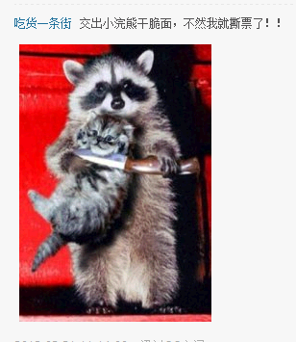
在我记忆里那闪闪发亮的，干脆面~

Slide 77

小浣熊干脆面除了它的美味令人怀念，还有袋中的各类附赠卡片也成为了那一代学生的宝贝。男生们那时疯狂地收集水浒卡和三国卡，甚至做赔本买卖，也要集齐水浒108将。
在我的记忆里闪闪发亮的夏天是
小学的时候，一放学，我总是习惯性地迈进校门口的小卖部，递出早已准备好的一块钱，买下一包小浣熊干脆面。我迫不及待地取出调料，束紧包装袋的上口，把干脆面捏碎。然后倒入诱人的调料，上下摇动，使二者得到完美的融合。松开袋口，顿时，美味飘香。它麻醉你的神经，激活你的味蕾，加速你的心跳！我总是迫不及待地将袋口对准嘴巴，一仰头，满嘴飘香。尤其是烤肉味的，至今难忘。
于是，校园里刮起了一阵小浣熊之风——几乎人手一包。小浣熊凭借其可爱的形象，在那时的温州校园占据了一定的地位。同学们甚至还在课堂上传着吃，互相交换卡片。教室里弥漫着小浣熊各式各样的调料味。
还记得原先家附近的批发店中没有小浣熊，妈妈买的零食总是“咪咪”、“乡巴佬”鸡腿等等，都没有使我“中毒”如此之深的美味。后来在店中我发现了小浣熊的身影，那喜悦之情，犹如在数学单元考中得了100分。于是我叫妈妈立即买下一箱，好让我每天一早就吃上小浣熊。尽管妈妈说吃这些干脆面不健康，还有那些调料加了色素，当时的我继续一天一包，以致后来上火。但想起来还是甜甜的。
但等我上了初中，无论是超市还是小店，却难见小浣熊干脆面。望着曾经留下的水浒卡，心中满是悲伤，像是失去了一位能够给你带来欢乐的好友。

Slide 78
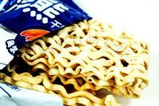

。
现状
现状

Slide 79
（（1）我国的方便食品加工业尚处于成长阶段，方便食品市场有着巨大的潜力，因此，质量好、价格便宜的方便食品将会越来越多。 （2）我国方便主食的市场空间还很大，发展前景广阔。 （3）我国的方便主食的数量、质量、品种已经取得了极大的进展，方便主食中的主力军方便面更是进入了千家万户。 （4）在中国市场上，方便面产业发展形势良好，品牌效应已经成为影响市场占有率的主 要因素，消费者的心态已经十分成熟和务实，对品牌的忠诚度也大大提高。 （5）相对方便面而言，我国以米为主要原料的方便食品的种类和数量还都较少，但近年来米制方便主食也开始在市场上崭露头角，方便米粉在我国南方一些地区已经逐步推开。 （6）速冻食品在近几年开始快速发展，这主要得益于其使用的便捷性。城市购物超市化，也加速了速冻产业的发展。 （7）行业进入壁垒较低，行业参与者众多，加大了行业的竞争力度，加之原材料成本上涨和用工成本上涨，企业利润不断下降，行业平均利润率水平不断缩水。

Slide 80
干脆面
真好次

Slide 81

谢谢观看~

Slide 82
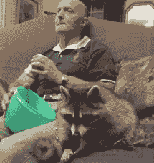
？

Slide 83
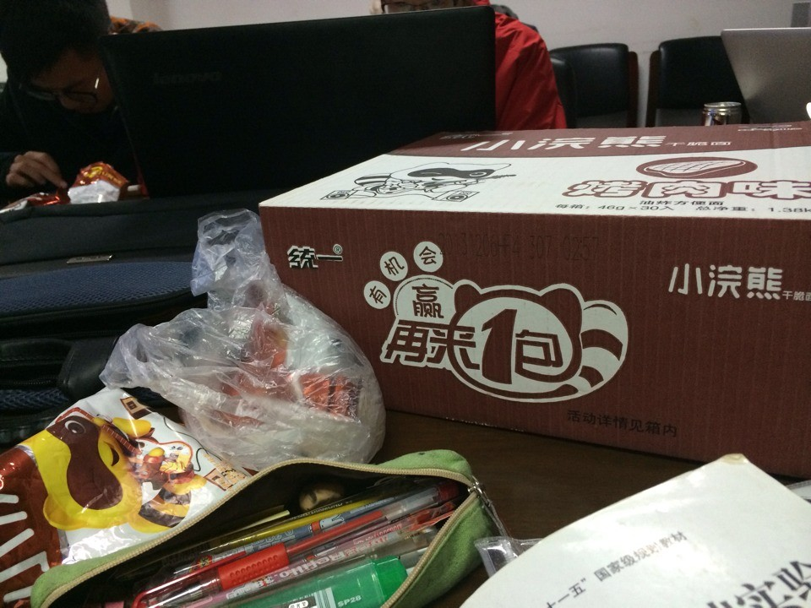
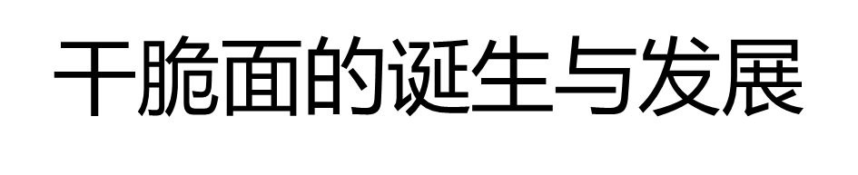
By团长

Slide 84
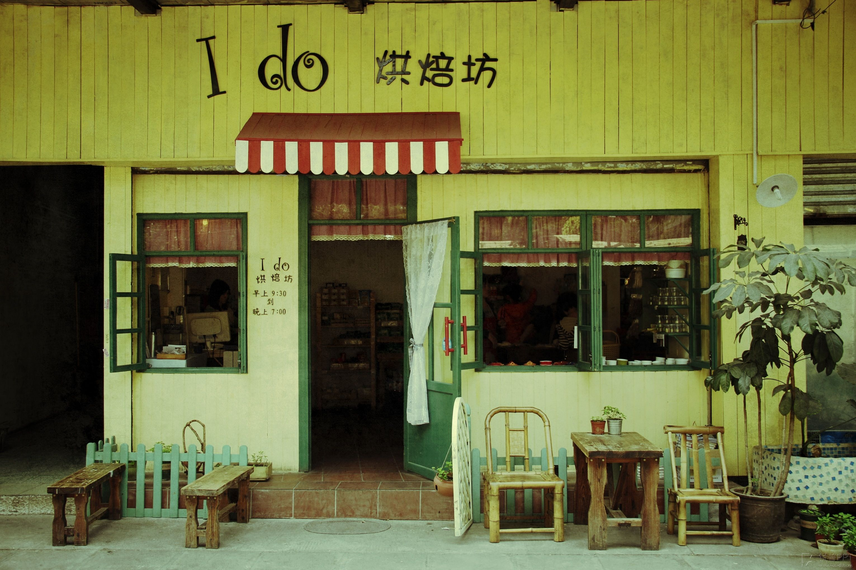
干脆面的诞生

Slide 85

方便面在我国的生产始于1970年，当年年产量仅200吨，但在这几十年间，方便面一直保持着高速的增长。2005年，我国的方便面产量327．9万吨，同比增长18．6％；2006年方便面产量达到了431万吨，同比增长31．47％。目前中国人消费掉的方便面占全世界1／3，巨大的消费群体支撑着中国方便面市场的高速增长。
在市场拓大的同时，产品也迎来多元化时代，从最开始的泡面，发展到今天已细分出煮、炒、拌、干吃等多种食用方法的方便面，而这些面种也逐渐有了自己的细分市场。

Slide 86
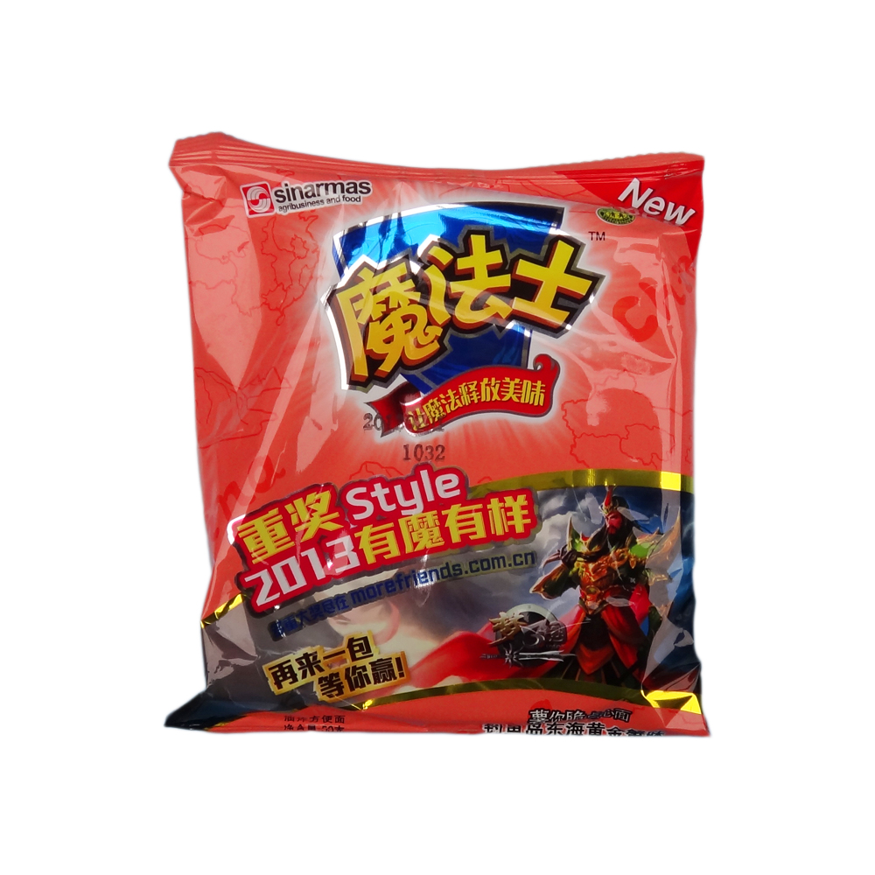
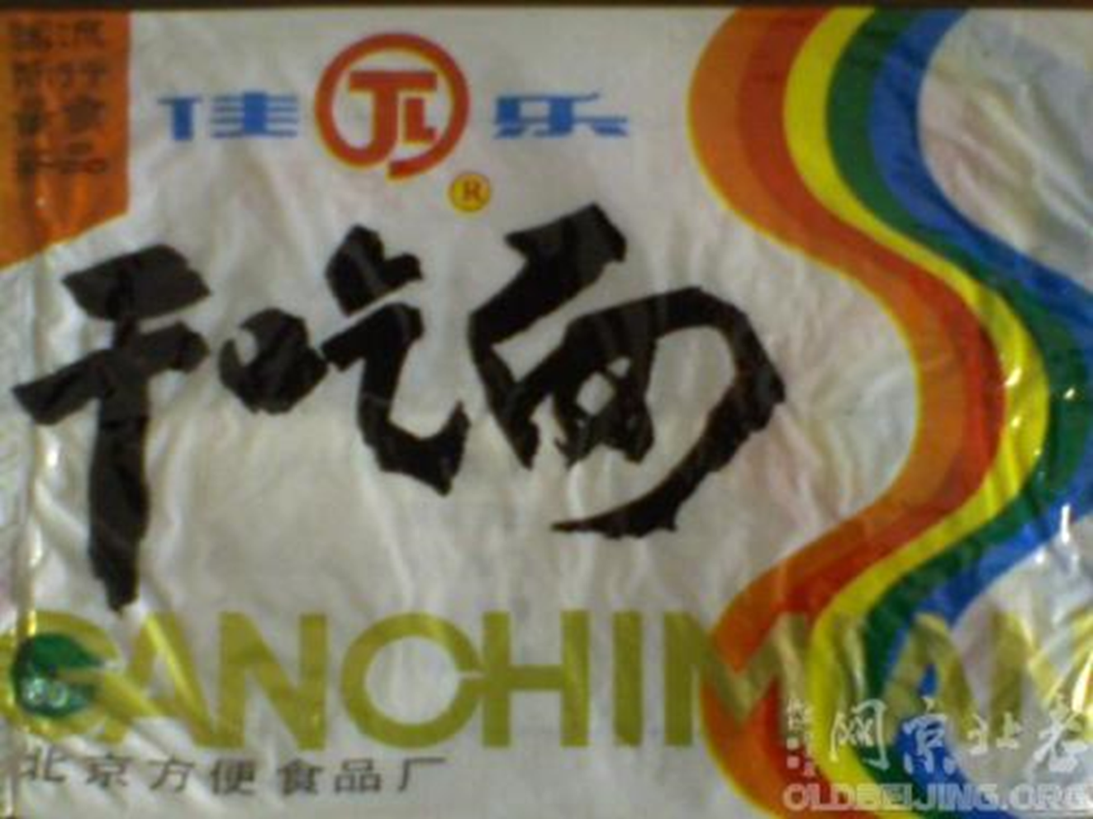
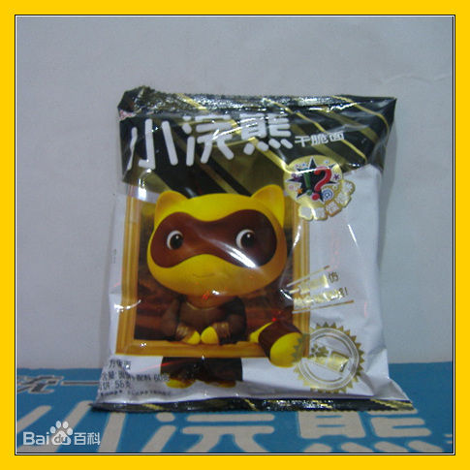

Slide 87
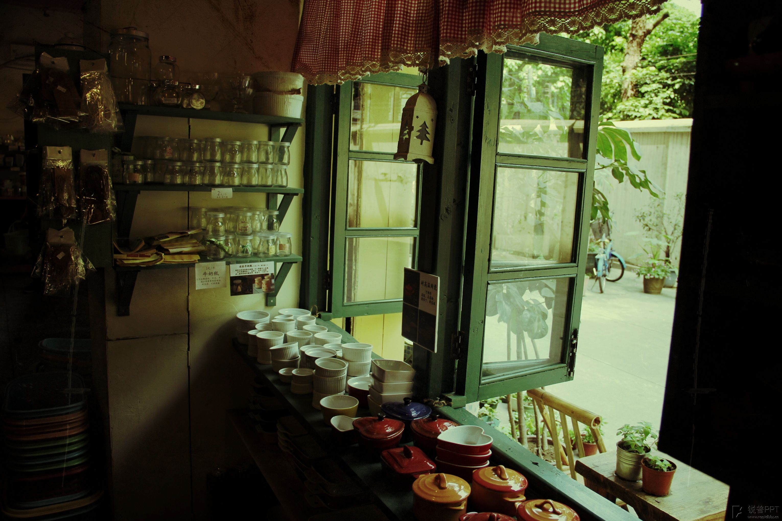
充饥用干吃粮面
干吃面
休闲型干吃面

Slide 88

·面种
·油的选择
·调料

Slide 89

发展前景？
模式？

Slide 90

五毛钱的故事

Slide 91

·END·
谢谢观赏！

Slide 92
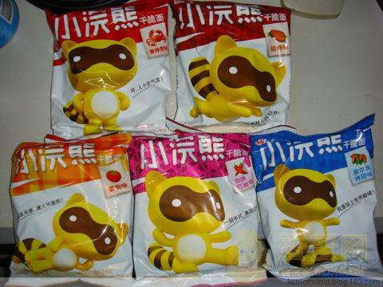
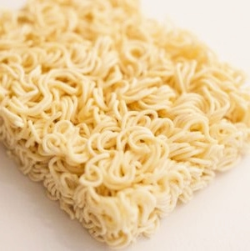

Slide 93
干脆面的诞生与发展

Slide 94
最早制作方便面的，是我国扬州一位姓伊的知府家中的厨子。他把面粉中加入鸡蛋，擀成薄片，切成细丝，放水中煮过，立刻再放入油中炸过晾干。这样处理过的面条放在热水中随时可以泡软，食用非常方便。
据 说

Slide 95
“
”
被饥饿催生的灵感

Slide 96
在第二次从监牢出来的时候，安藤百福的所有财产就是一座空房子。那时已经是战后了。安藤百福回到了日本。
当时，日本的粮食大多是由美国援助的面粉，大米很少，政府因此鼓励国民多吃面包。这对于喜欢吃大米的日本人来说是很难忍受的。

Slide 97
“
”
有没有什么办法让国民多吃面呢？

Slide 98
潜心研究
&
灵光乍现

Slide 99
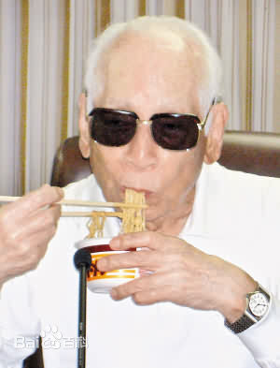
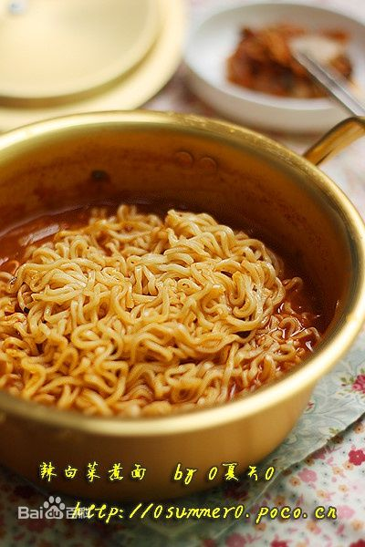

Slide 100
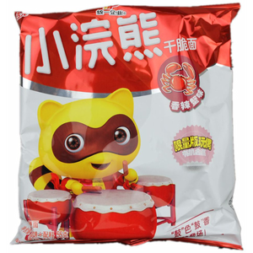
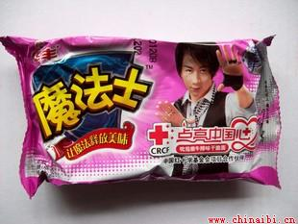
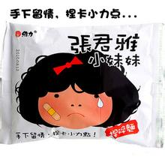

Slide 101
方便面在我国的发展始于1970年，中国第一袋方便面“诞生”在上海益民食品四厂。
方便面的发展有二:
非油炸型的速食湿面(包括新鲜面 、港仔面等)的崛起
风味汤料朝天然型 、 复合型、 多样化的方向发展 [运用超临界 co2:萃取技术、 生物技术(酶技术)、 徽胶囊技术 、 重组加工技术等生产多种特色的天然复合风味汤料 。]

Slide 102
小浣熊的发展
第一阶段：小浣熊的一周（1995-1996年）
第二阶段：小浣熊亚欧七日游踪(1997年)
第三阶段：水浒英雄卡、三国英雄卡
五香牛肉味 烤肉味 奇奇怪怪味 意大利红烩味
照烧猪排味 香辣蟹味 海苔味 麻辣香锅味 巧克力味
草莓味 玉米味 炸鸡味 奥尔良烤鸡翅味

Slide 103
Thanks!
>>谢谢~

Slide 104
制作+准备时间： 1h
PPT张数： 12
字数： 490
图片数： 8

Slide 105
干脆面的 起源与发展
从泡面到零食 | 小浣熊的崛起

Slide 106
Preview
速食泡面的起源
干脆面——从泡面到零食的转变
小浣熊称霸

Slide 107
速食泡面的起源
日本上世纪最重要的发明
1958 安藤百福
只用开水一冲就可以吃的面条

Slide 108
速食泡面 在台湾受到欢迎
日清公司向国外发展。
1968年，该公司与台湾的国际食品公司合作，推出鸡汤口味的生力面。
在调整过调味与面条的口感之后，成为台湾的畅销产品。

Slide 109

干脆面 从泡面到零食的转变
不经烹煮，拿来直接压碎面体后，混合调味粉（或再摇匀）当作零食食用。
这种无法考证发明者的速食面乾吃吃法，不但台湾首见，也为全世界首创。

Slide 110
干脆面 为什么受欢迎
消费者自然习惯（不用烹煮，面条本身接近饼干的口感和形态）
价格因素

Slide 111
干脆面 改良
该起初流行於台湾儿童，后来遍及全部消费者的王子面零食吃法，一度为家长，官方，甚至生产产商的反对；
反对的理由，通常以食品卫生角度与调味料过多味精成分而著眼；
在消费市场要求下，王子面厂商渐次改变面体成分与调味料内容，以更适合零食食用。
至此，王子面成为台湾家喻户晓的休闲食品。

Slide 112

小浣熊称霸
价格是一元一袋，是统一公司生产的第一款产品。
童年的美好回忆：和同学们交换相互缺少的卡片，以小游戏的方式赢得自己想要的卡片；水浒英雄卡、三国英雄卡，还有书签、抽拉式的卡片、翻转的卡片等等。

Slide 113
启示
迎合对口味的需求
融入情感

Slide 114

谢谢

Slide 115
统计
shituantuan | 格格 | 淫政 | 夏雨荷 | ？ | 开狗
2：45 | 90 | 4+1 | ？ | ？ | 4
8张 | 11 | 3 | 5 | 7 | 7
130字 | 190 | 66 | 约290 | 400+ | 约100
8图 | 11 | 1 | 3 | 2 | 6
二狗 | Tuanzhang | 毛泱泱 | sunbo | pengzeya
3.5h 21p 2000w 9pics | 10p 11pics 70+22 | 1h 12p 490w 8pics |  | 10p 3pics 120w

Slide 116
演讲风格
什么是演讲风格？
如何形成演讲风格？
演讲者的品质？
常见误区和解答？

Slide 117
演讲风格=听众对演讲者的感觉
马云
俞敏洪
李阳
六大风格：激情 严谨 幽默 平淡 柔和 诚恳
胡锦涛

Slide 118
演讲者和演讲风格
一般只有一种+几种辅助
不同场景和主题下有不同的风格
影响观众的情绪，从而影响对演讲内容的感受
风格要与内容相匹配

Slide 119
如何形成演讲风格
找到最适合自己的
日常习惯决定
讲话大声：激情型 细声细气：平淡型
逻辑清楚：严谨型 温柔可人：柔和型
爱开玩笑：幽默型 彬彬有礼：诚恳型
研究一下自己的风格？

Slide 120
演讲风格取决于语言方式
有声语言：速率、音调、变化、口头禅，240/min，停顿
肢体语言：表情、姿态、手势
通过改变语言方式来改变自己的风格？
并非不能改变，只要改变演讲习惯就可以改变风格！
看自己的性格特点，基本功联系，从而找到风格

Slide 121
演讲目的
和思考产品营销一样思考
听众对演讲者的信任
不好的；听不进；没收获；不专业
从受众出发；前期，呈现，勿忘反馈
演讲，推销自己，听众越信任你越相信你讲的内容
——演讲者的品质决定

Slide 122
【真诚；乐于分享；胸怀宽广】
放弃；高高在上；忽悠精神；盲目夸大
传你所信；信你所传

Slide 123
人人都有讲话习惯
改变习惯从而改变风格
任何风格都能成功
不是为了忽悠听众
源于生活高于生活不可脱离

Slide 124
PPT
PPT备注 用于给别人了解你的思路 给演讲者事前回忆思路
Laptop属性设置扩展；设置放映方式，显示演示者视图；
黑屏 时间 下一张 阅读备注

Slide 125
什么是ppt
重要性，各种目的
设计；演讲
设计：需求分析，内容准备，内容组织，内容展现，议论文
模板选择，字体，颜色，布局，动画，逻辑【内容分类与风格展现】
逻辑的组织，总分总
风格：模板统一，黑体20，近色配色，避免打断，不零散，多数据，动画流畅，重点标注，动画简单，图表风格一致
工具：模板库，素材库，excel

Slide 126
Ppt设计法则
28法则 keymessage title picture digram 结构
Kiss法则 不是为了秀自己 论点
Ms法则 每张5个概念最好，7个刚好，9个太重 论据
102030法则 不超10p 不超20min 字体不小于30point
整体过程

Slide 127
说服力的ppt
逻辑，结构严谨
Wwh
金字塔写作原则？
数字权威
图表；曲线图；饼图；竖条4-8
概念图标

Slide 128
清晰的目标——受众，明确的逻辑和目标
严谨逻辑——结论式；归纳式；推论式；陈述式
结构化的布局——原则，平面设计，内容组织，浏览试图
和谐的颜色——不超4种，色调same as logo，用取色器不自己造，浏览试图
动画

Slide 129
注意
不要照本宣科
学会投其所好，察言观色，望闻问切
比喻象征，多举例，幽默
两主题用暂停过渡
Ppt与演讲统一

Slide 130
互联网产品采集资料
信息采集——组织——展现
了解需求——去人目标——google收集
目录体现 what how when case study or story board

Slide 131
实战：如何设计IT解决方案的PPT
温馨提示：用顾问式的专业水平来设计PPT，以解决客户所面临的问题，并达成目的！
信息采集
信息组织
信息展现
客户信息收集：
现状、问题
需求（客户的期望）
专业知识
企业文化
…
客户所在行业背景
竞争对手信息
确认拜访对象
确认交流的环境
更多相关信息
信息汇总、归纳
确认目标
确认切入点
确认对应的产品
确认解决方案
构思PPT逻辑架构，例如（初次见面）：
公司介绍（我是谁）
客户存在的问题（切入点）
根据问题提供解决方案建议和产品推荐（落地）
成功案例
合作展望
根据已组织的信息和初步构思的逻辑架构进行PPT设计：
选择合适的文字、数据和图表
合理的逻辑架构
和谐的配色方案
注意PPT的7个要素和法则
利用知识库、模板、工具或请教他人
不断优化和总结

Slide 132


案例：统一产品管理解决方案的制作
步骤1
从和客户的交流中调查现状和问题，发掘目标
了解需求
确认目标
信息收集
拜访纪要
or
需求文档
挖掘现状、问题
及需求…
从需求中确认目标
利用搜索平台、官方网站、知识库…

Slide 133

案例：统一产品管理解决方案的制作
步骤2
确定内容，进行归纳、分类，并进行逻辑组织
what、why
how : your solution
when : your plan
case study or story board

Slide 134


案例：统一产品管理解决方案的制作
步骤3
问题和现状分析，确定客户需求和建设目标
问题和现状分析
目标定位

Slide 135




案例：统一产品管理解决方案的制作
步骤4
提供解决方案，包括：流程、架构、功能、网络等
流程梳理
组件功能
接口数据
基础架构

Slide 136


案例：统一产品管理解决方案的制作
步骤5
提出实施方法、方案和计划
实施方法&步骤
实施计划

Slide 137
演讲稿
开 场 白： 引起听众兴趣的主体陈述
目的陈述： 你希望从听众那里得到什么
步 骤： 交待演讲的结构
内 容： 层次清晰、中间有过渡
回 顾： 对要点概括
下 一 步： 提出建议，提供机会
收 尾： 明确的结尾，提问和问答

Slide 138
个人素质
收集素材——听众类型 会场环境——充分准备 有的放矢————克服恐惧——切入点——开门见山——讲故事——不宜太长——深呼吸
围绕重点——内容控制——现场控制——语速
言简意赅——论点过渡——不是散文和朗诵
互动——更多人加入——主题升华首尾呼应——达到计划——建议的目的
调整——跟踪反馈——建立关系——改进

Slide 140
演讲的前期准备
1，目标 说明、说服、激励
2，受众
3，要点
4，扩充
5，形式
6，排练（重要）

Slide 141
演讲过程安排
逻辑为：概述；呈现；回顾
观众的受众曲线
辅助；形象；眼神；手势；动作；翻页笔辅助工具
三个圆，What WHY HOW；向中心汇聚

Slide 142
控制紧张的情绪
说不出话---
给嗓子做准备活动
声音沙哑---
伸脖子、清嗓子
呼吸急促、心跳加速---
连续吸气，然后持续几秒屏住呼吸，讲话中间停顿，调整呼吸
语速过快---
深呼吸，说话前停顿一下，调整节奏

Slide 143
控制紧张的情绪
头疼头晕---
首先要保证上场肚子不能是空的；
其次要做深呼吸，进行停顿，放缓语速。
口干舌燥---
做讲演前喝点水。
讲话时在伸手可及的地方准备一杯水。
肌肉紧张---“热身”
注意哪个部位的肌肉可能紧张，在演示前做伸展运动，把这些肌肉活动开。伸伸胳膊，踢踢腿，充分放松。试着站立进行演讲的同时调动这些肌肉的积极性。

Slide 144
如何开始演讲
问个煽动性的问题
做出令人吃惊的陈述
直接针对听众的利益
列举将陈述的要点
讲一段轶事或自己的小故事
使用视觉辅助材料

Slide 145
演示主体内容
讲 故 事
举 例 子
做 比 较
提供统计数据
给出案例历史
进行示范实证

Slide 146
讨论和收尾
如何引导讨论的开始
开放性问题 - 获得咨讯
封闭性问题 - 取得认同
引人入胜的收尾
汇 报 要 点，做 出 结 论
进 行 总 结
指 出 下 一 步 行 动
Notes:
36

Slide 147
五、肢体语言——演示台前的礼仪
身体
站稳脚跟，找到重心
有必要才移动身体、不要“跳舞”
身体站直，但不要僵硬
要摆出舒服、“谈话式”的姿态
移向讲台的一侧
Notes:
18

Slide 148
演示台前的礼仪
手
除非要做手势或操作仪器，双手保持放松，自然垂于身体两侧
只做有助于信息传达的手势，避免手势过多
把手放在口袋外面
尽量不要抱者胳膊或把双手握紧放在身前
不要摆弄教棒、钢笔，拨弄头发等

Slide 149
演示台前的礼仪
面部表情
微笑、配合要传达的信息，调整适当的表情
目光 友好而真诚的目光接触
不要遮住听众的视线
精心组织你的讲话、停顿以及视觉材料的切换

Slide 150
十大课程
卡耐基人际交往（85%的职场表现在于人际沟通，15%在于专业技能。你是否遗忘了这85%呢？入门级。）
TTT（闻鸡学犬吠，寸舌抵雄兵。成为一名优秀的讲师）
金老师狼之旅（年届古稀，依然能感染和带动你的速度与激情）
陈安之励志篇（有志者，事竟成。心有多大，舞台就有多大。）
余世维成功经理人（中国人如何崛起，让赶英超美不再是口号。爱国、自强、自新，台湾余老师讲述）
金正坤商务礼仪（大唐盛世中国尚礼于天下，然家道中落。金教授将点燃你的礼仪家之梦想。）
袁诚信之诚信篇（TCL儒雅副总，传统文化应用于现代企业）
户外拓展训练（日美可从《孙子》获得启迪，你难道认为拓展训练只是流点汗吗？）
团队营销（针对保险等行业，普通人也可受益匪浅）
沙盘演练（最具趣味性的企业模拟运作课程，过程类似于大富翁+轮盘赌。）

